Slide 1
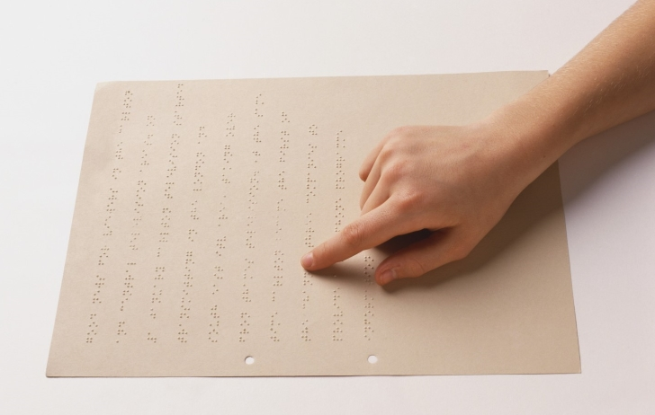

ㅈ
ㅓ
ㅁ
자
점 자
[ 졸업연구 제안서 ]
점자 학습 및
번역 어플리케이션
Braille learning and translation
applications
지도교수 : 공기석교수님
2012150036 전민식
2012154027 신민구
2012150006 김다훈
졸업연구 제안서

Slide 2
INDEX
01 졸 업 연 구 개 요
02 관 련 연 구 및 사 례
03 시 스 템 수 행 시 나 리 오
04 시 스 템 구 성 도
05 개 발 환 경 및 개 발 방 법
06 업 무 분 담
07 졸 업 연 구 수 행 일 정
08 필 요 기 술 및 참 고 일 정
1
졸업연구 제안서

Slide 3
개 요
사 례
시나리오
구성도
개발방법
업무분담
수행일정
참고일정
졸업연구 개요
1
지난발표에서의 지적사항
사전조사를 통해 작품의 유용성을 확인해 볼 것
사전조사 필요. 장애인을 실제로 만나 FeedBack 필요.
1
2
지적사항에 대한 답변
사단법인 한국시각장애인연합회를 직접 방문하여 시각장애인을 만나 FeedBack을 받음.
실제 상담 결과 교수님의 말씀대로 시각장애인의 입장에선 실용성이 없다고 판단.
전문가와의 상담 결과, 비장애인의 경우 점자를 학습할 수 있는 환경이 매우 빈약하여 졸업연구의
대상을 시각장애인에서 비장애인으로 변경하면 유용성이 있을 것이라는 FeedBack을 받음.
3page(개요), 5~9page(수행 시나리오) 수정
1
2
3
2
졸업연구 제안서

Slide 4
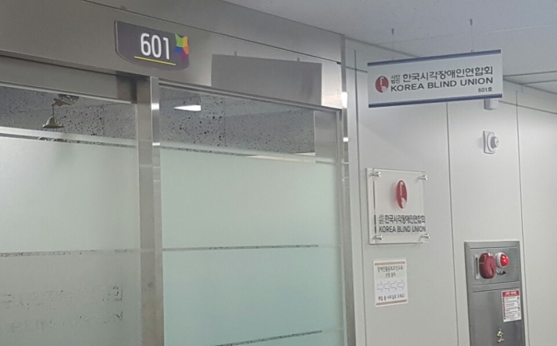
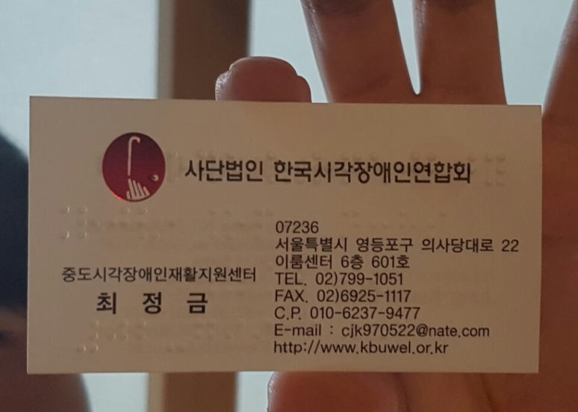
개 요
사 례
시나리오
구성도
개발방법
업무분담
수행일정
참고일정
졸업연구 개요
1
지적사항 근거자료
서울특별시 영등포구 의사당대로 22 이룸센터 6층 601호 ‘사단법인 한국시각장애인연합회’ 방문
시각장애인 ‘최정금’ 직원을 직접 만나 졸업작품의 방향성을 제시받음
1
2
< 시각장애인 협회 정문 >
< 시각장애인 직원 명함 >
3
졸업연구 제안서

Slide 5
개 요
사 례
시나리오
구성도
개발방법
업무분담
수행일정
참고일정
졸업연구 개요
1
개발 배경
1. 일반인이 점자를 배우기 위한 점자학습 환경이 매우 빈약
2. 후천적으로 시력을 잃은 대부분의 사람들의 경우 우울증, 자살기도 등의 증상을 보여 주변인의 도움 필요
3. 시각장애인들은 주변인의 도움 없이는 점자학습 의욕 부족
4. 시각장애인들을 교육하고 도와주는 사람들은 점자에 관한 지식이 필요
목표
1. 일반인들도 어플리케이션으로 점자를 배울 수 있는 친근한 환경 조성
2. 한글 → 점자 / 점자 → 한글로 번역할 수 있어 점자들을 쉽게 학습
기대 효과
1. 주변인들의 학습 및 도움으로 인해 후천적 시각장애인들의 사회복귀 소요시간 단축
2. 많은 일반인들이 점자를 학습함으로써 시각장애인에 대한 편견 해소
4
졸업연구 제안서

Slide 6
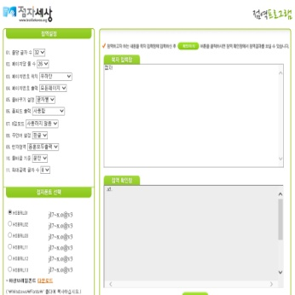
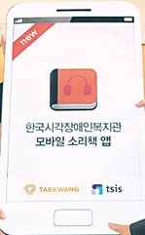
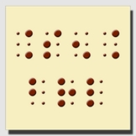
개 요
사 례
시나리오
구성도
개발방법
업무분담
수행일정
참고일정
졸업연구 및 사례
2
1
2
3
점역프로그램
모바일 소리책
점자 학습
키보드로 문자를 입력하면 그에
맞는 점자를 출력해주는 프로그램
음성으로 책, 잡지 등을 스마트폰
으로 이용할 수 있는 어플리케이션
한글 자모, 숫자, 영어를 학습
할 수 있는 어플리케이션
터치를 이용한 쉬운 점자 입력 방식
단어나 문장 완성시 음성출력 제공
각 문자마다 입력방법 음성출력 제공
다양한 형태의 학습퀴즈 제공
한글 입력시 해당 글자에 맞는 점자 출력
5
졸업연구 제안서

Slide 7
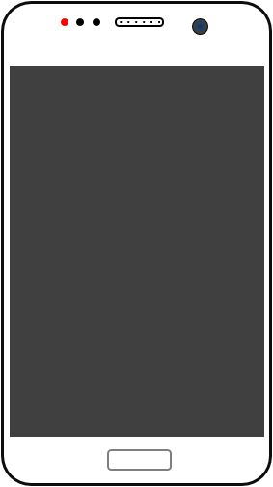

개 요
사 례
시나리오
구성도
개발방법
업무분담
수행일정
참고일정
시스템 수행 시나리오
3
1. 번역 기능
점자 입력
화면에 문자 출력
1
사용자가 어플리케이션의 ‘번역’ 옵션을 선택
사용자가 알고 싶은 점자를 어플리케이션에 입력
입력한 점자를 가지고 내부 데이터베이스에서 매칭되는 문자를 반환
반환된 문자를 화면을 통해 사용자에게 전달
2
3
4
6
졸업연구 제안서

Slide 8
개 요
사 례
시나리오
구성도
개발방법
업무분담
수행일정
참고일정
시스템 수행 시나리오
3
2. 역번역 기능
문자 입력
화면에 점자를 출력
1
사용자가 어플리케이션의 ‘역번역’ 옵션을 선택
사용자가 점자로 표현하고 싶은 문자를 입력
입력한 문자를 가지고 내부 데이터베이스에서 매칭되는 점자들을 반환
반환된 점자를 화면을 통해 사용자에게 전달
2
3
4
7
졸업연구 제안서

Slide 9
개 요
사 례
시나리오
구성도
개발방법
업무분담
수행일정
참고일정
시스템 수행 시나리오
3
3-1. 학습 기능
점자 따라쓰기
화면에 점자를 출력
1
사용자가 어플리케이션의 ‘학습’ 옵션을 선택
사용자가 ‘따라쓰기’ 옵션을 선택
사용자가 학습하고 싶은 문자 종류를 선택
화면에 나오는 글자에 대해 점자를 따라서 입력
글자를 맞추면 다음 글자를 입력 할 수 있는 입력화면으로 전환
2
3
4
5
8
졸업연구 제안서

Slide 10
개 요
사 례
시나리오
구성도
개발방법
업무분담
수행일정
참고일정
시스템 수행 시나리오
3
3-2. 학습 기능
점자표 확인
화면에 점자표를 출력
1
사용자가 어플리케이션의 ‘학습’ 옵션을 선택
사용자가 ‘점자표’ 옵션을 선택
사용자가 보고 싶은 글자의 종류를 선택
글자에 해당하는 점자표를 화면을 통해 출력
2
3
4
9
졸업연구 제안서

Slide 11
개 요
사 례
시나리오
구성도
개발방법
업무분담
수행일정
참고일정
시스템 수행 시나리오
3
4. 퀴즈 기능
알맞은 점자 또는 글자를 입력
임의의 점자 또는 글자를 출력
1
사용자가 어플리케이션의 ‘퀴즈’ 옵션을 선택
사용자가 보고 싶은 퀴즈 분야를 선택
소리 및 화면에 출력되는 글자 또는 점자를 보고 알맞은 점자 또는 글자를 입력
3번 과정을 반복
모든 문제가 종료되면 점수를 소리로 출력 (일정 점수 이상이면 합격판정)
같은 분야의 퀴즈를 선택하면 더 높아진 수준의 퀴즈를 제공
2
3
4
5
6
10
졸업연구 제안서

Slide 12



개 요
사 례
시나리오
구성도
개발방법
업무분담
수행일정
참고일정
시스템 구성도
4
TTS
음성 출력
번역 기능
역번역 기능
학습 기능
퀴즈 기능
11
졸업연구 제안서

Slide 13
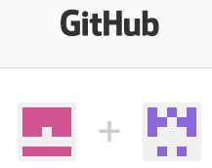
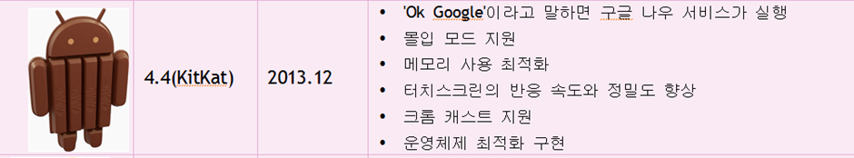
개 요
사 례
시나리오
구성도
개발방법
업무분담
수행일정
참고일정
개발환경 및 개발방법
5
개발환경(1)
Github
- Github를 활용하여 졸업작품 진행
Database
Andorid Studio
- MYSQL
JAVA
KitKat 환경을 기초로 개발
12
졸업연구 제안서

Slide 14
개 요
사 례
시나리오
구성도
개발방법
업무분담
수행일정
참고일정
개발환경 및 개발방법
5
개발환경(2)
졸업작품 GitHub 주소 : https://github.com/alstlr1585/garbage
전민식
ID : alstlr1585
김다훈
ID : ekgns0206
신민구
ID : sinmingu
13
졸업연구 제안서

Slide 15
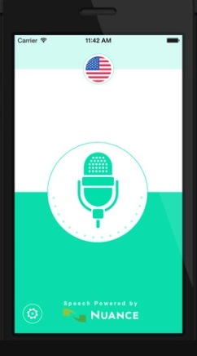

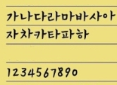

개 요
사 례
시나리오
구성도
개발방법
업무분담
수행일정
참고일정
개발환경 및 개발방법
5
개발방법
1. TTS 기술 활용
Android Studio에서 TTS기술을 이용하여 어플리케이션의 퀴즈기능을 구현
글 자
TTS
귀
14
졸업연구 제안서

Slide 16

개 요
사 례
시나리오
구성도
개발방법
업무분담
수행일정
참고일정
개발환경 및 개발방법
5
개발방법
2. 표준점자 활용
점자세상에서 제공하는 점자표준을 활용하여 어플리케이션 내부 점자 데이터베이스
구축 및 활용
ㅈ
15
졸업연구 제안서

Slide 17


개 요
사 례
시나리오
구성도
개발방법
업무분담
수행일정
참고일정
개발환경 및 개발방법
5
개발방법
3. GitHub 활용
GitHub를 활용한 소스 및 버전 관리를 통해, 보다 효율적인 협업이 이루어짐
16
졸업연구 제안서

Slide 18

개 요
사 례
시나리오
구성도
개발방법
업무분담
수행일정
참고일정
업무 분담
6
전민식(팀장)
신민구(팀원)
1
팀원 일정 파악
미팅 장소 및 시간 조율
GitHub를 통한 날짜 별 버전 관리
프로그램 코딩
1
버전 별 소스 및 파일 관리
버전 별 테스트
GitHub를 통한 날짜 별 버전 관리
프로그램 코딩
2
2
3
3
4
4
김다훈(팀원)
1
관련 기술 선행 조사 및 학습
소스코드 효율 평가 및 정리
GitHub를 통한 날짜 별 버전 관리
프로그램 코딩
2
3
4
17
졸업연구 제안서

Slide 19
개 요
사 례
시나리오
구성도
개발방법
업무분담
수행일정
참고일정
졸업연구 수행일정
7
 | 12월 | 1월 | 2월 | 3월 | 4월 | 5월 | 6월 | 7월 | 8월 | 9월
기초 기술 조사
어플리케이션 설계
어플리케이션 구축
데이터베이스 구축
어플리케이션 완전성 보강
테스트 및 디버깅
문서화 및 발표
18
졸업연구 제안서

Slide 20
개 요
사 례
시나리오
구성도
개발방법
업무분담
수행일정
참고일정
필요기술 및 참고문서
8
점자 표준 준수를 위한
점자세상 : http://www.braillekorea.org/
관리 및 협업을 위한
GIt : https://git-scm.com/downloads
GitHub : https://github.com/
데이터베이스 구축을 위한
MySQL : https://www.mysql.com/
MySQL Workbench : http://www.mysql.com/products/
홍의경, "MySQL 기반 데이터베이스 배움터", 생능 출판사, 2012년 출판
애플리케이션 구축을 위한
Android Studio : https://developer.android.com/studio/index.html
Android API 사용법 : https://developer.android.com/reference/packages.html
19
졸업연구 제안서

Slide 21

감사합니다
컴퓨터공학과
졸업연구 제안서

